Slide 1
▶ ▶ ▶
START
Chapter7. MEMORY ALLOCATION

Slide 2
01
STEP
02
STEP
03
STEP
04
STEP
brk()
sbrk()
malloc()
free()
calloc()
realloc()
alloca()

Slide 3
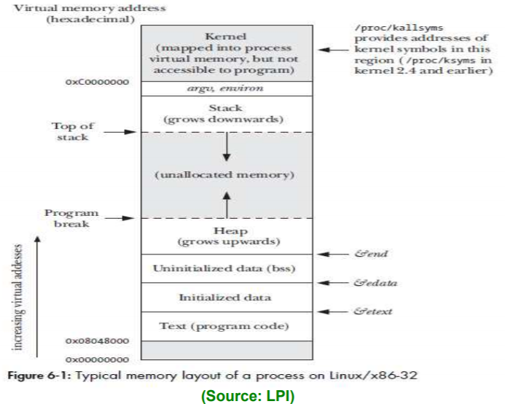
Program break

Slide 4
brk and sbrk
#include <unistd.h>
int brk(void *end_data_segment);
→ 성공 시 0, 에러 발생 시 -1 리턴
void *sbrk(intptr_t increment);
→ 성공 시 새로 할당된 메모리 블록의 시작 주소, 에러 발생 시 (void *)-1 리턴
increment가 정수 데이터형임을 선언

Slide 5
malloc and free
brk와 sbrk와 비교했을 때 malloc의 장점
C 언어 일부로 표준화 되어 있다. 멀티스레드 프로그램에서 사용하기 쉽다. 작은 단위로 메모리를 할당하는 간단한 인터페이스를 제공한다. 임의로 메모리 블록을 해제 가능, 해제된 메모리 블록은 프리 리스트로 관리되어 추후 메모리 할당 시 재활용된다.

Slide 6
malloc and free
#include <stdlib.h>
void *malloc(size_t size);
→ 성공 시 할당된 메모리를 가리키는 포인터 리턴,
에러 발생 시 NULL 리턴, errno설정
void free(void *ptr);

Slide 7
malloc and free
Free 사용 시 장점과 단점
장점 | 후에 수정할 때 프로그램 가독성 높이고, 유지 보수 쉬워진다. malloc 디버그 라이브러리 사용하여 프로그램의 memory leak를 찾는다면, 명시적으로 해제되지 않은 모든 메모리가 memory leak로 보고되어 진짜 memory leak를 찾기 힘든데 이를 방지한다.
단점 | free()호출을 여러 번 하면 CPU시간도 많이 소요되고 코드도 복잡해진다.
Notes:
+ malloc 디버그 라이브러리는 표준 malloc 라이브러리와 동일한 API제공하지만 메모리 할당 버그를 잡기 위해서 추가적인 작업-> 이 라이브러리 사용하기 위해 응용 프로그램을 표준 C 라이브러리의 malloc 패키지 대신 해당 라이브러리와 링크해야 함, 이 라이브러리 사용하면 동작이 느려지거나 메모리 소비가 늘어나 디버그 용도로만 사용해야 함.

Slide 8
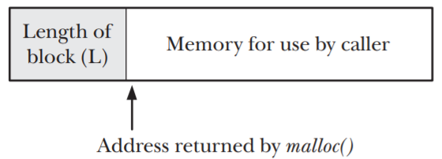
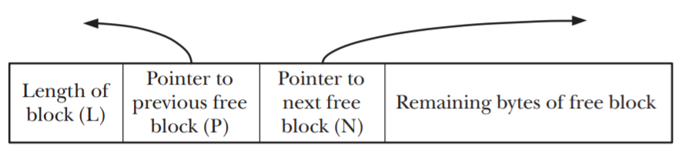
Implementation of malloc and free

Slide 9
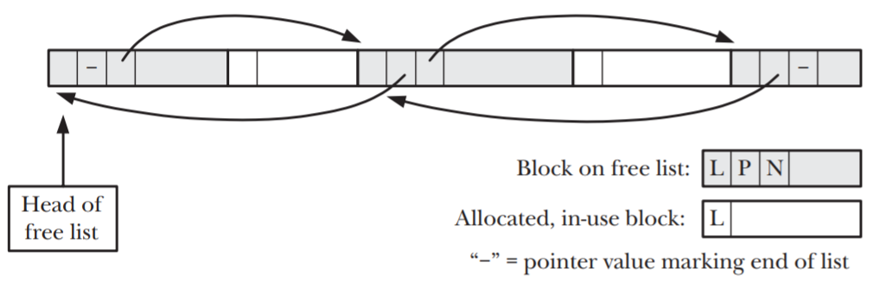
Implementation of malloc and free

Slide 10
Tools and libraries for malloc debugging
mtrace()
muntrace()
mcheck()
mprobe()
MALLOC_CHECK_
mallopt()
mallinfo()

Slide 11
calloc and realloc
#include <stdlib.h>
void *calloc(size_t numitems, size_t size);
→ 성공 시 할당된 메모리를 가리키는 포인터 리턴,
에러 발생 시 NULL 리턴, 할당된 메모리는 0으로 초기화
void *realloc(void *ptr, size_t size);
→ 성공 시 할당된 메모리를 가리키는 포인터 리턴,
에러 발생 시 NULL 리턴
nptr= realloc(ptr, newsize);
If(nptr == NULL) {
/*에러 처리*/
}
else{/*realloc() 성공*/
ptr = nptr;
}
Notes:
둘 다 free()로 해제해야, realloc은 할당된 메모리 블록 크기를 증가시킬 때, 추가 할당 바이트 초기화 X

Slide 12
memalign and posix_memalign
#include <stdlib.h>
void *memalign(size_t boundary, size_t size);
→ 성공 시 할당된 메모리를 가리키는 포인터 리턴,
에러 발생 시 NULL 리턴
int posix_memalign(void **memptr, size_t alignment, size_t size);
→ 성공 시 0 리턴, 에러 발생 시 에러 번호(양수) 리턴
Notes:
Boundary 2의 제곱이어야,
Posix_memalign memalign과 다름 -> 할당된 메모리 주소가 memptr을 통해 리턴, 메모리가 alginment 배수로 정렬, alignment는 2의 거듭제곱의 sizeof(void*) 배수여야 (보통 4 or 8byte), 둘 다 free로 해제

Slide 13
alloca
#include <stdlib.h>
void *alloca(size_t size);
→ 할당된 메모리 블록을 가리키는 포인터 리턴
Notes:
Size->스택에 할당할 byte 수, 에러 반환 X(스택 메모리 할당 실패는 stack overflow로 처리되기 때문)
Free 호출 하면 X
사용권유 X

Slide 14
alloca
alloca 사용 시 장점과 단점
장점 | malloc에 비해 메모리 블록 할당 속도가 빠르다. 프리 블록 리스트를 관리할 필요가 없다. 스택 프레임이 제거될 때 자동으로 해제된다. longjmp나 siglongjmp를 써서 시그널 핸들러로부터 비지역 goto를 수행할 때 유용하다.
단점 | Stack overflow발생할 수 있다. 큰 공간 할당에는 부적절하다.

Slide 15
정리 및 Quiz
정리
힙에 메모리 할당하기(malloc,calloc,realloc) + 디버그 도구 스택에 메모리 할당하기(alloca)
Quiz
Program break를 조정하는 시스템 콜 2가지? alloca()를 함수 인자로 쓸 수 없는 이유?
Notes:
2번째 퀴즈는 같이 생각해 보고 싶은 문제.

Slide 16
Thank you ☺

